Slide 2
El Día Mundial del Medio Ambiente fue establecido por la Organización de las Naciones Unidas (ONU) en su resolución, el 15 de diciembre de 1977.
5 de junio día mundial del
MEDIO AMBIENTE

Slide 3
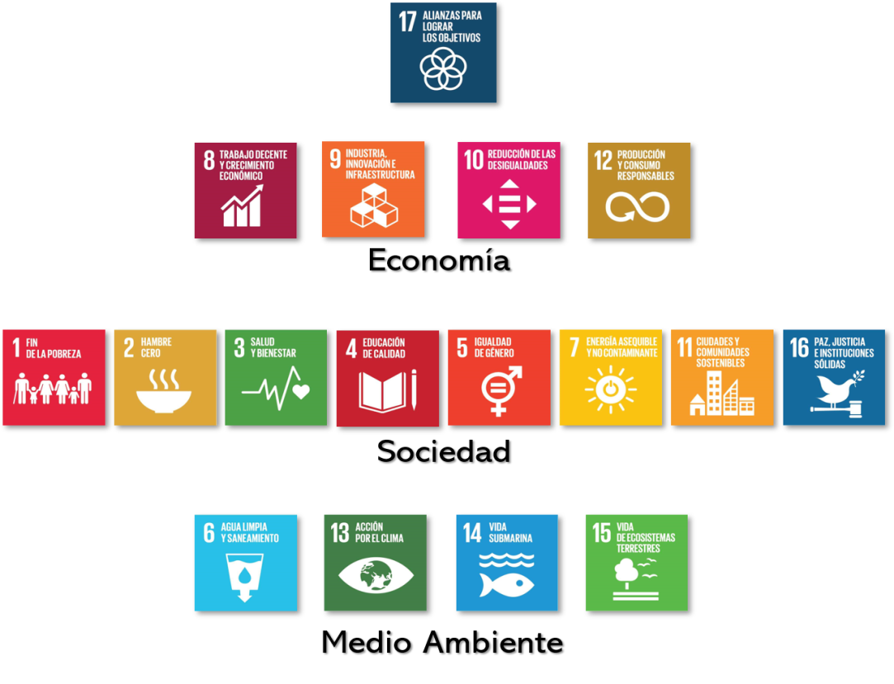
COMPROMISO MUNDIAL
Los Objetivos de Desarrollo Sostenible (ODS) se gestaron en la Conferencia de las Naciones Unidas sobre el Desarrollo Sostenible, celebrada en Río de Janeiro en 2012. El propósito era crear un conjunto de objetivos mundiales relacionados con los desafíos ambientales, políticos y económicos con que se enfrenta nuestro mundo

Slide 4
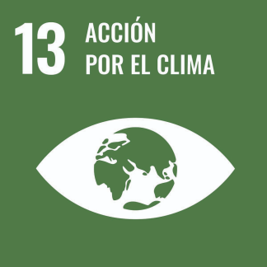
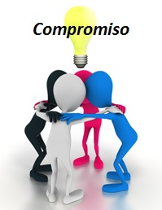
Objetivos Desarrollo Sostenible: ODS 13 “Acción por el Clima”
Al 2017, los humanos han causado aproximadamente un calentamiento global de 1°C por encima de los niveles preindustriales.
A nivel mundial, el nivel del mar promedio aumentó 20 cm desde 1880, y se proyecta que aumentará otros 30-122 cm para 2100.
Para limitar el calentamiento a 1,5°C, las
emisiones mundiales de CO2 deben disminuir en un 45% entre 2010 y 2030, y alcanzar el cero alrededor de 2050.

Slide 5
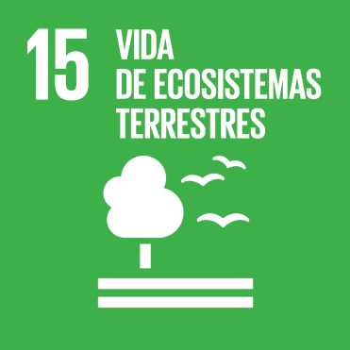
Objetivos Desarrollo Sostenible: ODS 15 “Vida de Ecosistemas Terrestres”
Alrededor de 1.600 millones de personas dependen de los bosques para su sustento.
Los bosques albergan a más del 80% de todas las especies terrestres de animales, plantas e insectos.
Las soluciones climáticas basadas en la naturaleza pueden contribuir a alrededor de un tercio de las reducciones de CO2 necesarias para 2030.
En todo el mundo, 2.600 millones de personas dependen directamente de la agricultura para ganarse la vida.

Slide 6
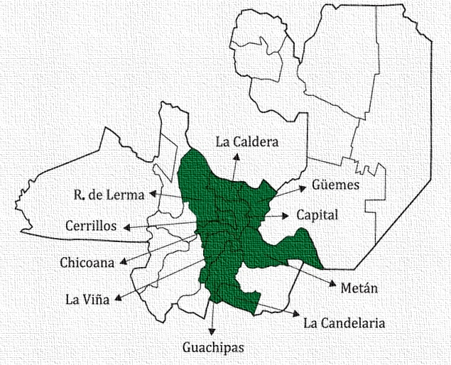
Municipios de las localidades tabacaleras.
Productores tabacaleros
Escuelas de las localidades de producción tabacalera.

Slide 7
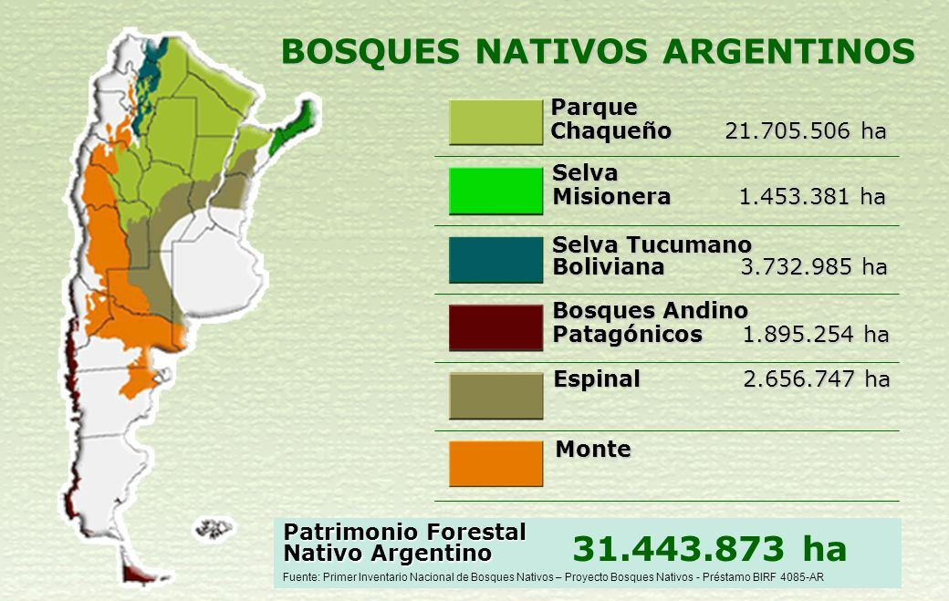

Slide 8
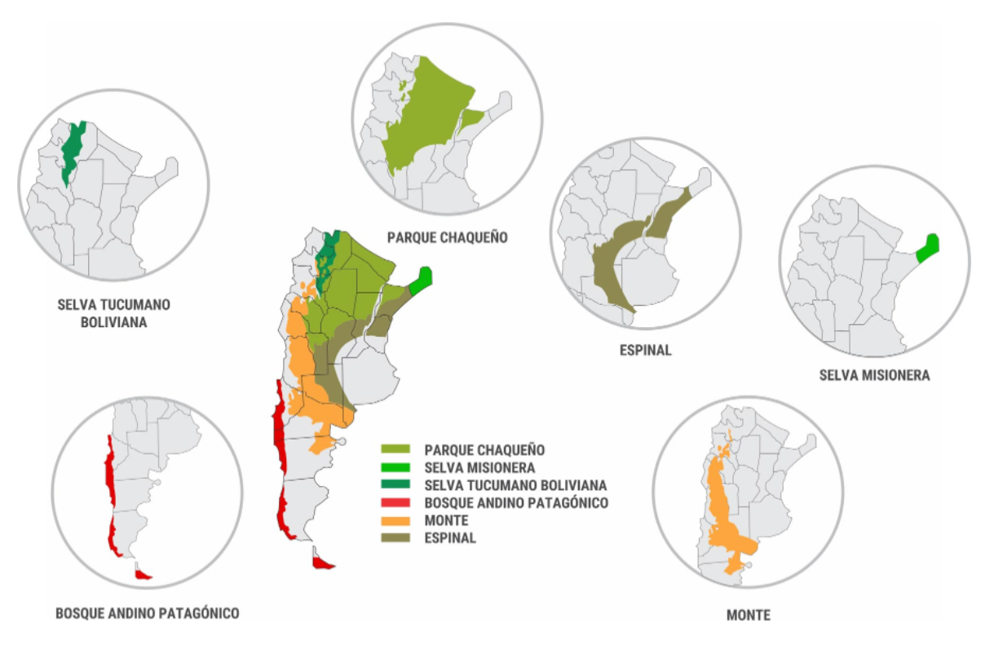

Slide 9
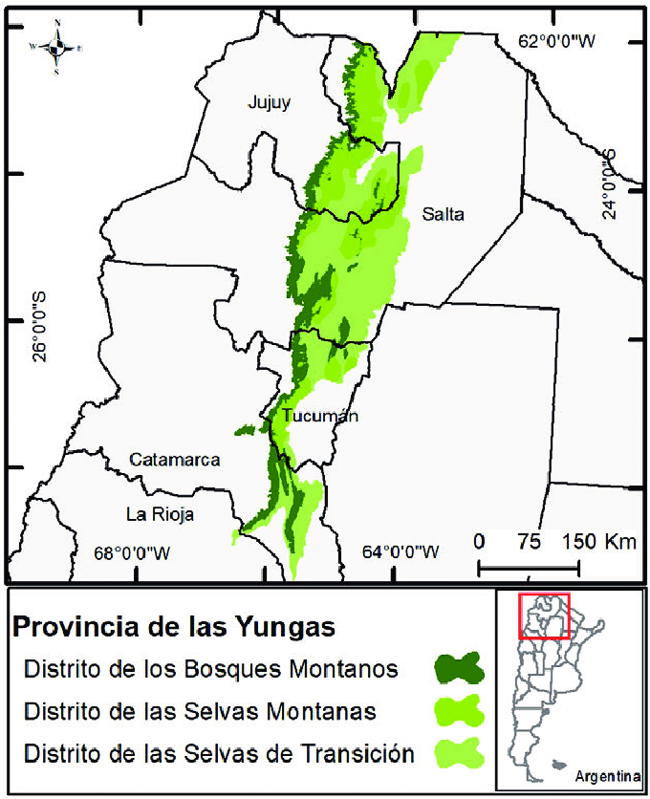
YUNGAS:
Regiones de bosque andino y selva de montaña, a lo largo del flanco oriental de los Andes centrales.
El bioma de yungas es fundamental para el equilibrio ecológico de gran parte de Sudamérica ya que por una parte sus selvas sirven de "corredor" latitudinal para el flujo de especies animales.
Se considera desde una altitud de 300 o 600 m s. n. m. hasta los 3000 o 3800 m s.

Slide 10
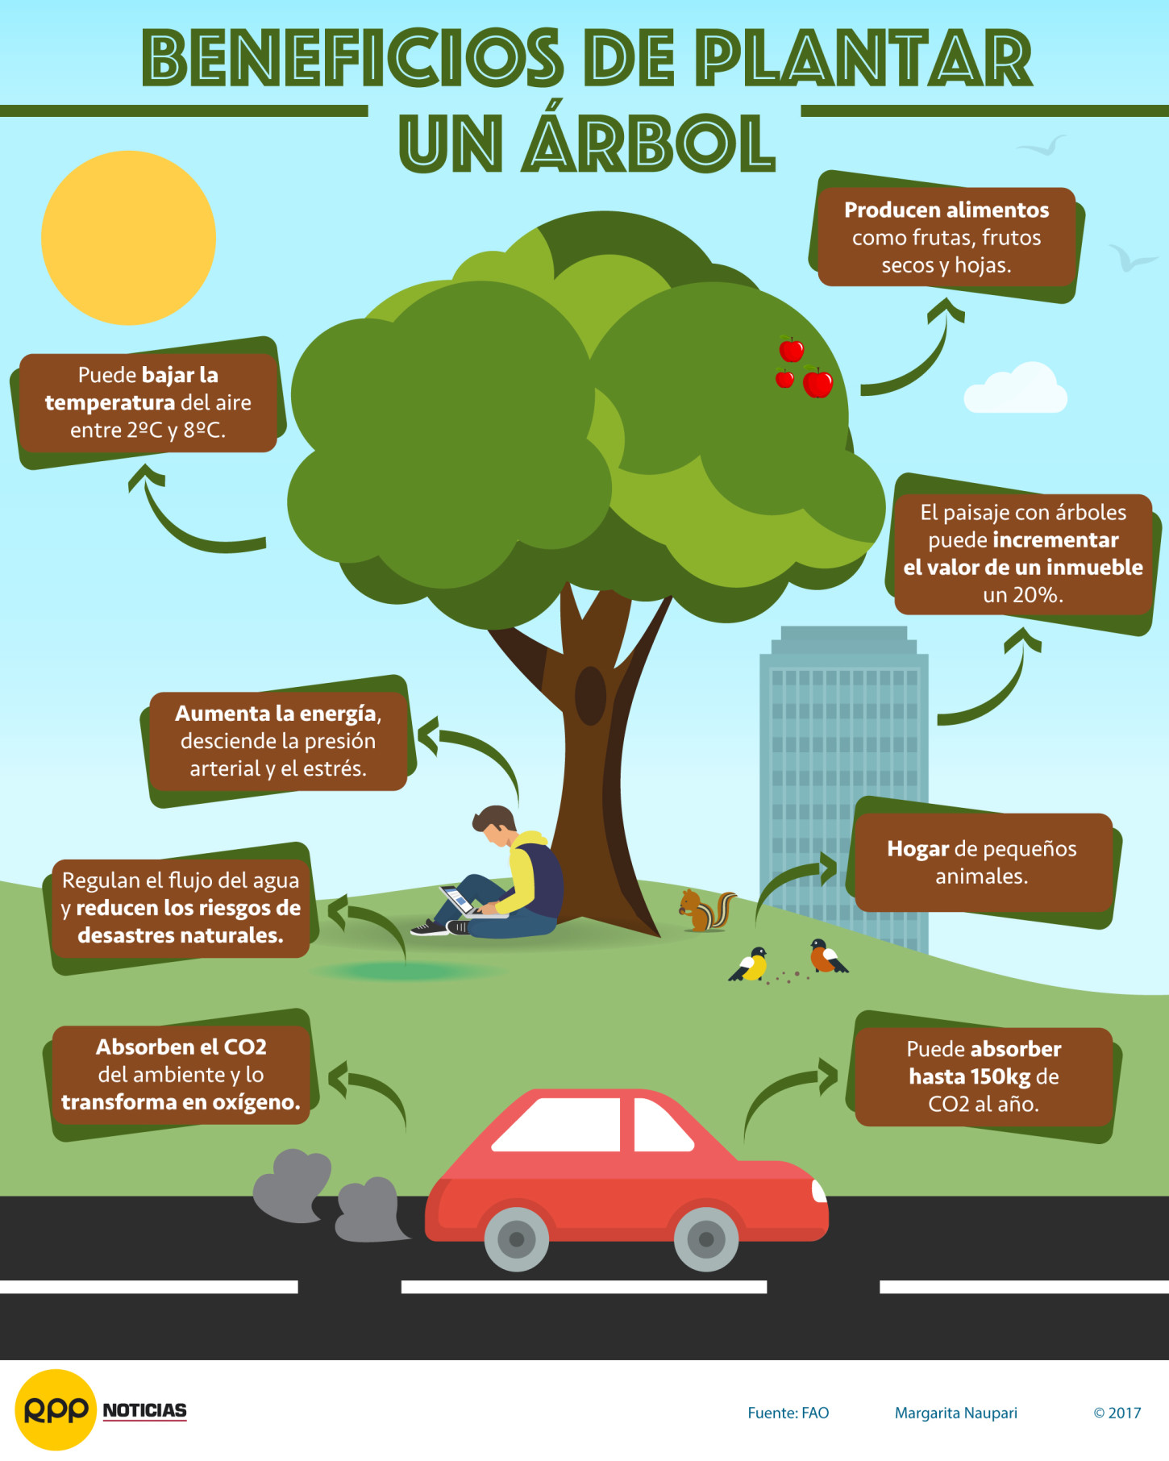

Slide 11
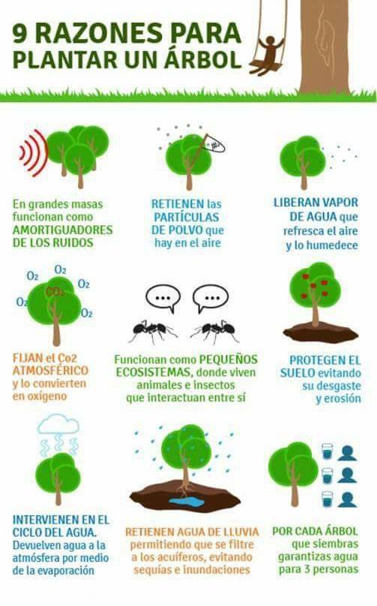
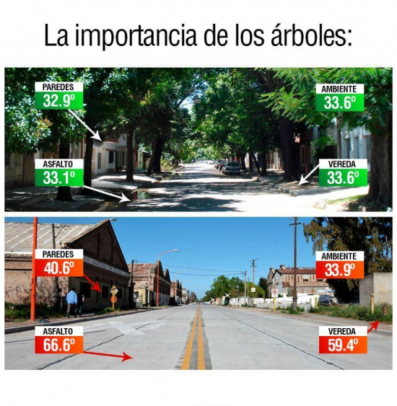

Slide 12
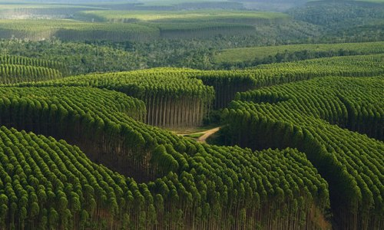
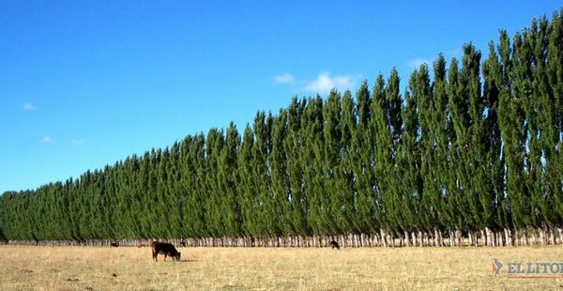
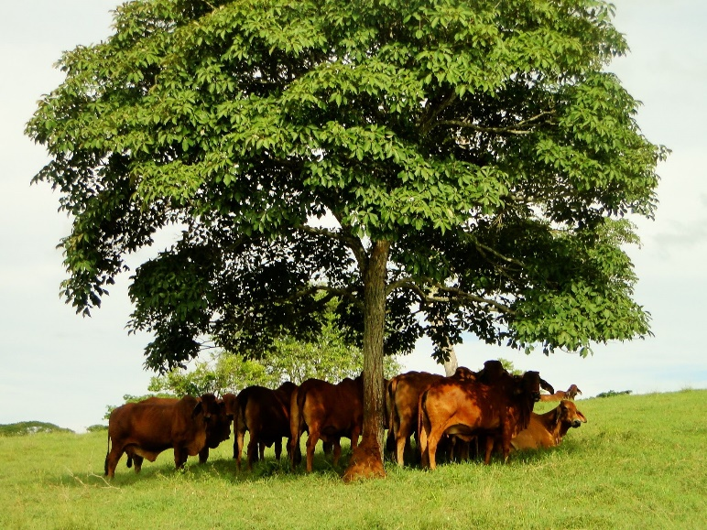
¿QUE ES LA FORESTACION?
Es la Plantación o siembra de especies arbóreas sobre un suelo donde no hubo previamente selva nativa o bosques cultivados.
(Si existió y se inicia una nueva actividad forestal se denomina REFORESTACIÓN.)
MACIZOS
CORTINAS ROMPE VIENTOS
MONTES DE REPARO

Slide 13
ESPECIES
NATIVAS
Son originarias del mismo lugar (geográfico) de plantación.
-Crecimiento lento.
-Productividad mayor que las exóticas.
-Mejor adaptabilidad a las condiciones climáticas del lugar.
EXOTICAS Son aquellas originarias en otro lugar (geográfico) distinto al de la plantación.
-Crecimiento rápido.
-Mayor uso final. (MADERA)
-Comportamiento impredecible de acuerdo a las condiciones del lugar de plantación.

Slide 14
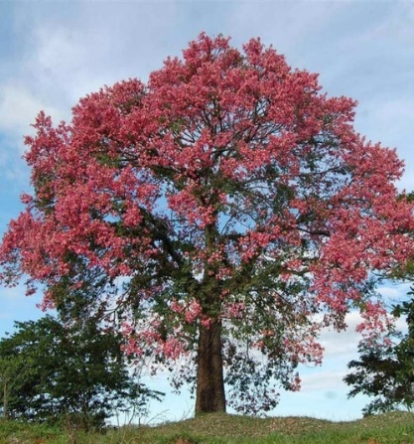
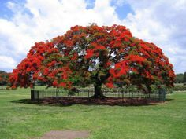
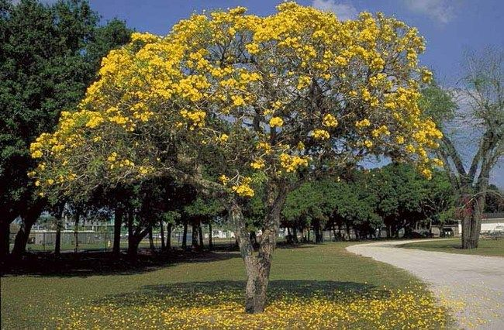
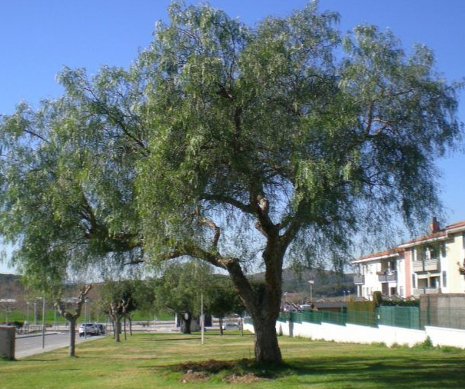
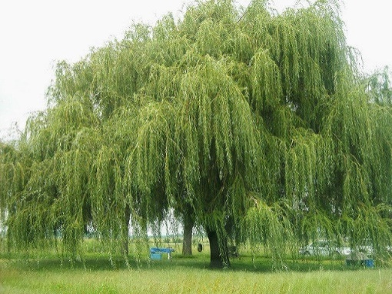
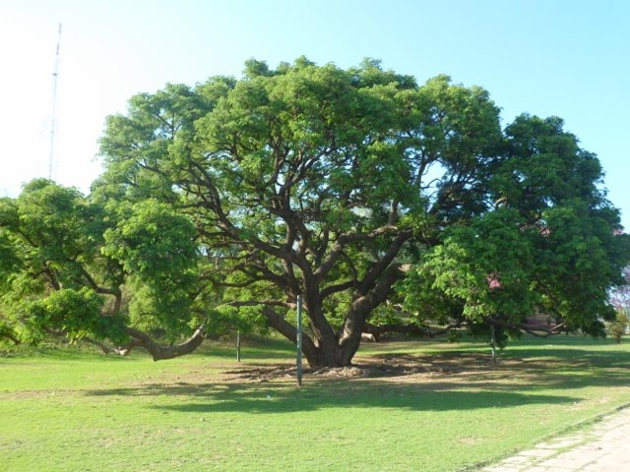
ESPECIES PRODUCIDAS EN EL VIVERO DEL PROGRAMA

Slide 15
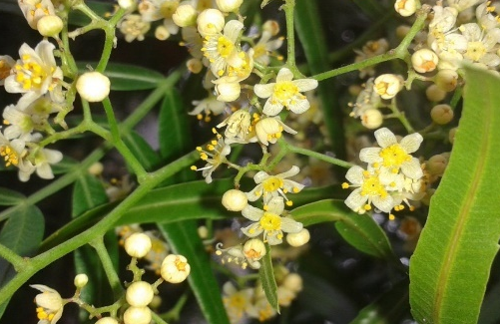
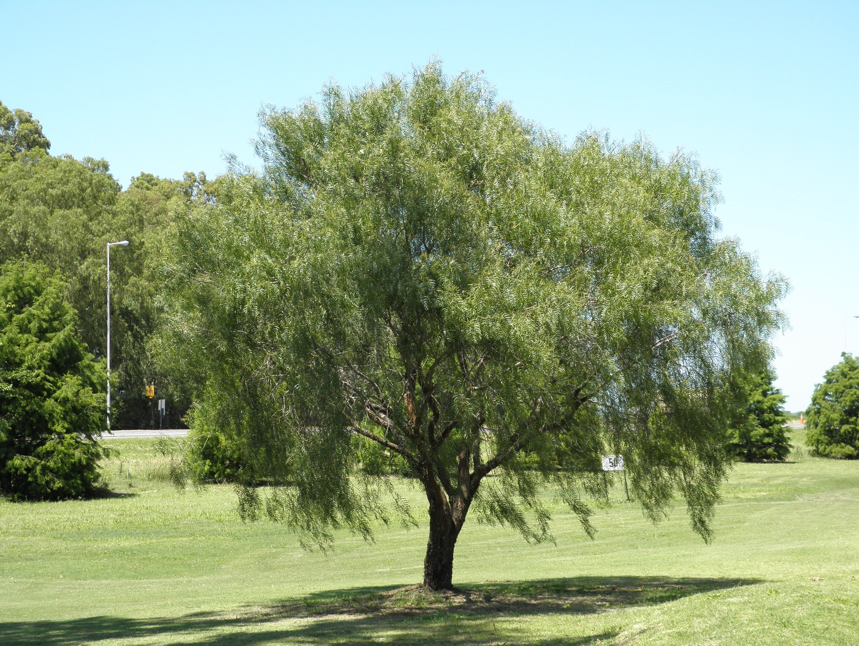
MOLLE (Schinus areira L.) (Nativa)
FLOR
FRUTO Y SEMILLAS

Slide 16
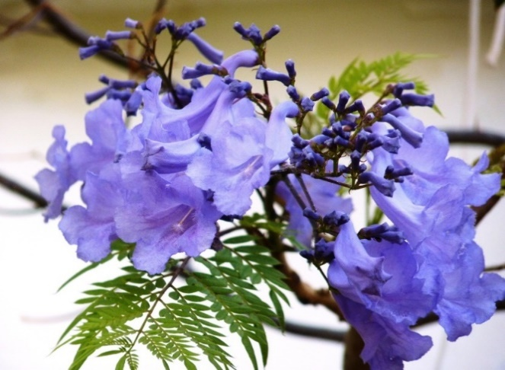
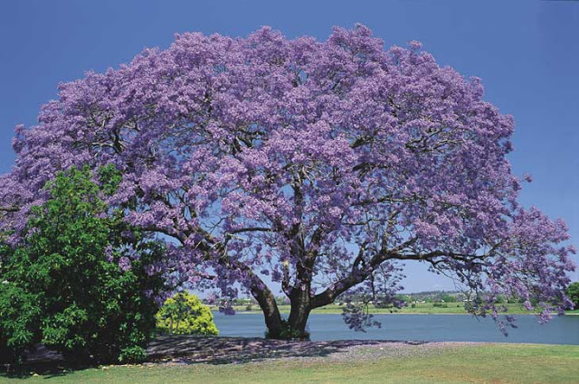
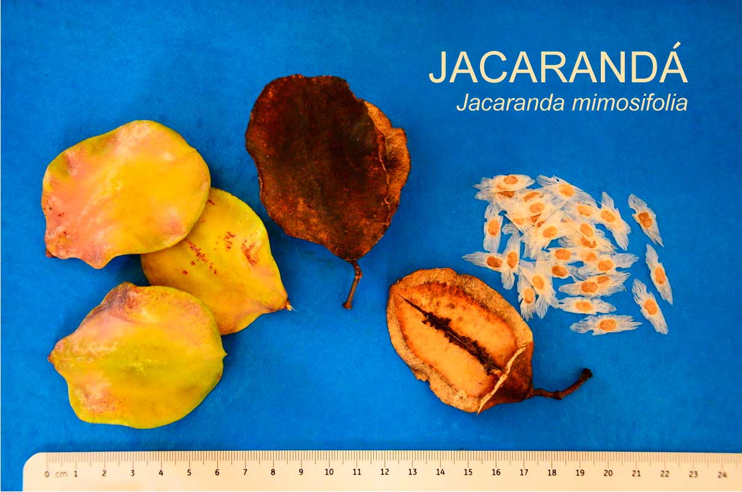
JACARANDÁ (Jacaranda mimosifolia D. Don) (Nativa)
FLOR
FRUTO Y SEMILLAS

Slide 17
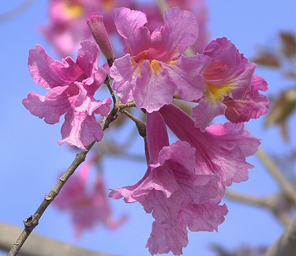
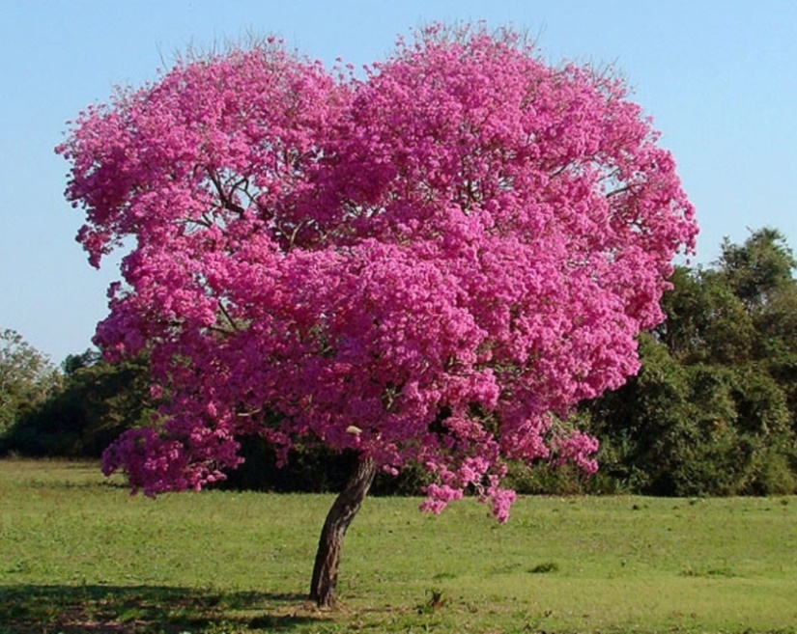
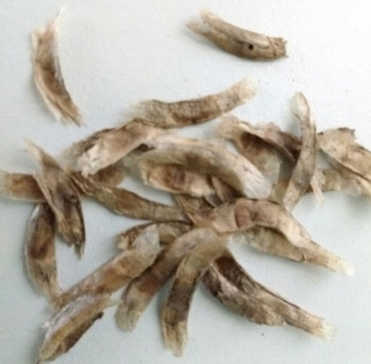
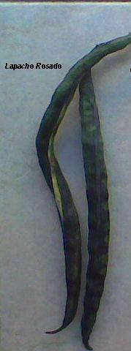
LAPACHO ROSADO (Handroanthus impetiginosus Mart. Ex DC. Standl.) (Nativa)
FLOR
FRUTO Y SEMILLAS

Slide 18
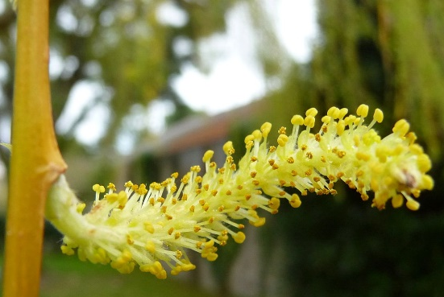
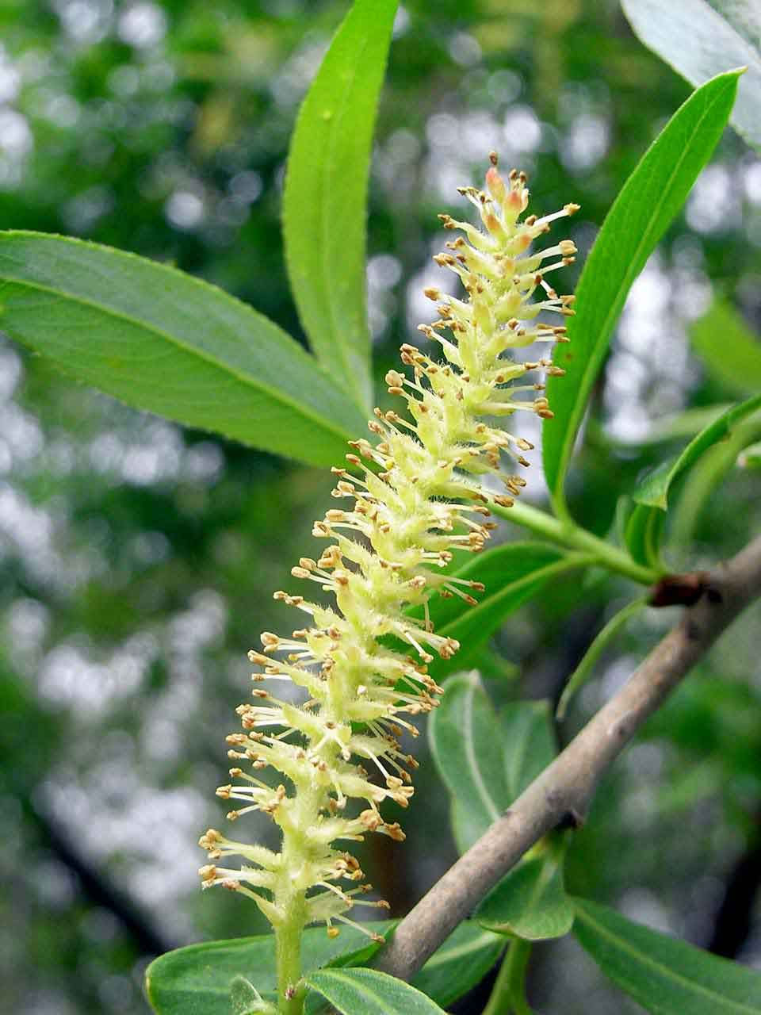
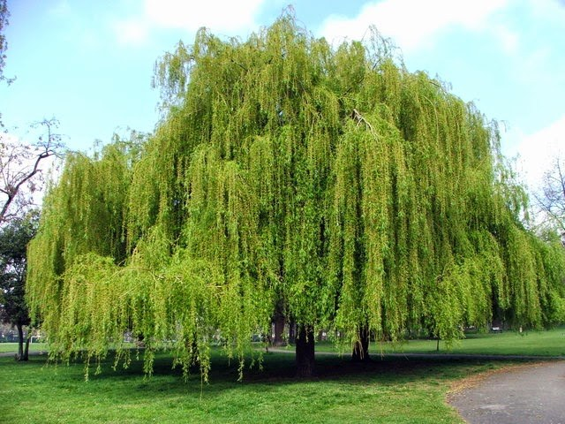
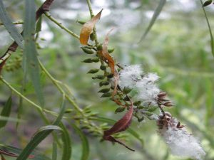
SAUCE LLORÓN (Salix Babylonica L.) (Nativa)
FLOR
FRUTO Y SEMILLAS

Slide 19
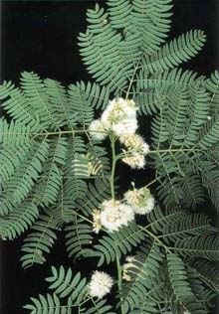
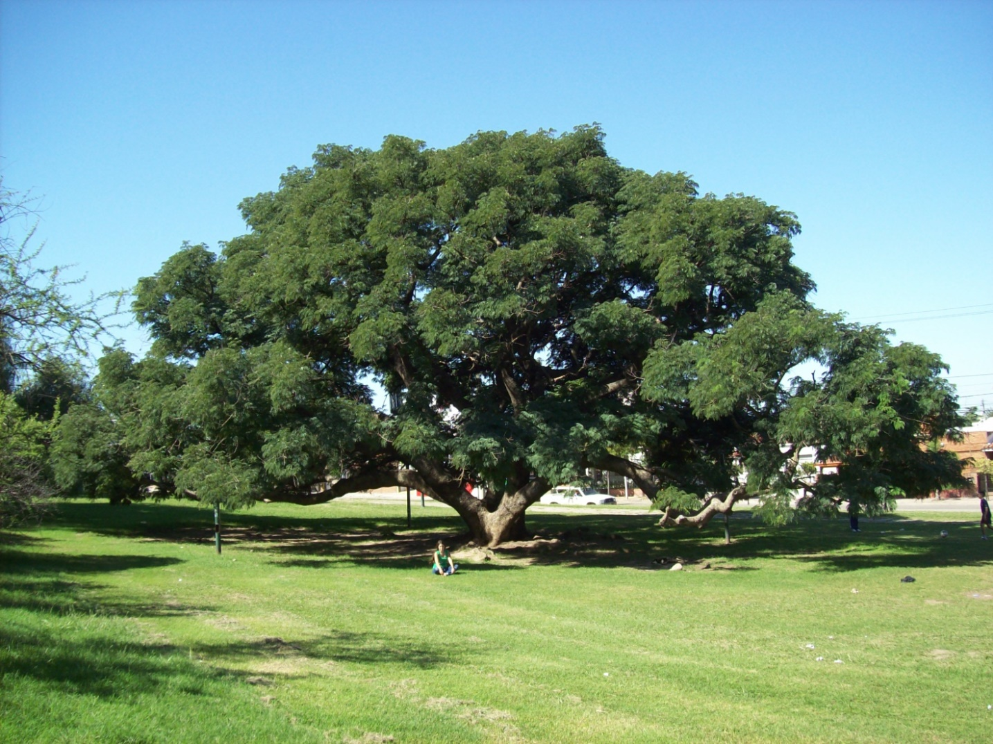
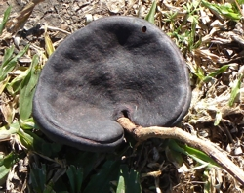
PACARÁ o TIMBÓ (Enterolobium contortisiliquum Vell. Morong) (Nativa)
FLOR
FRUTO Y SEMILLAS

Slide 20
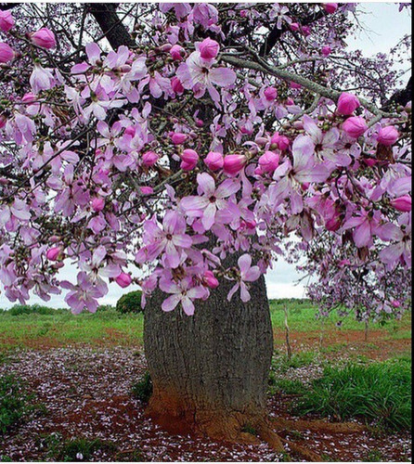
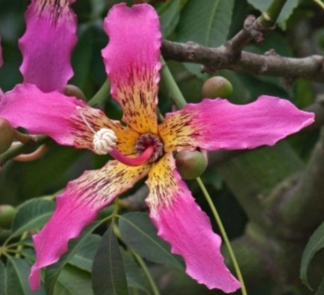
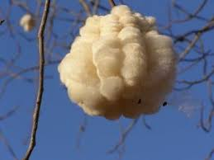
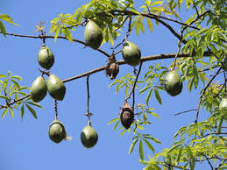
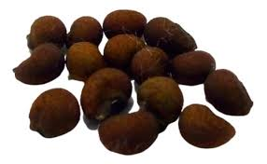
Palo Borracho Rosado (Ceiba Speciosa) (A.St.-Hil.) Ravenna, 1998
FLOR
FRUTO Y SEMILLAS

Slide 21
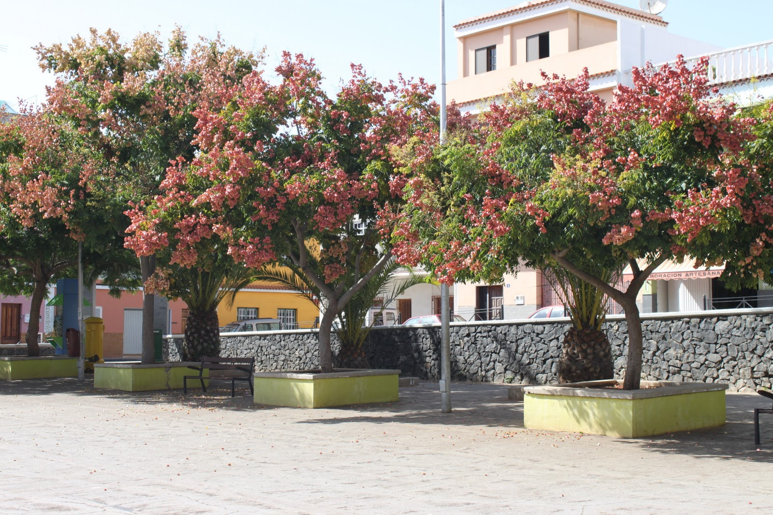
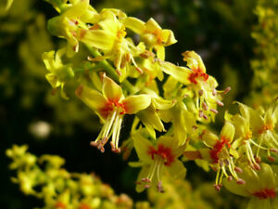
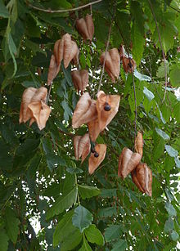
Jabonero de la China (Koelreuteria paniculata) Laxm.
FLOR
FRUTO Y SEMILLAS

Slide 22
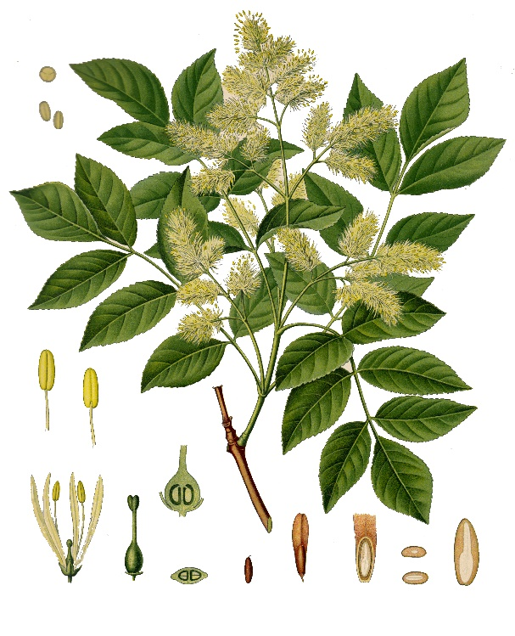
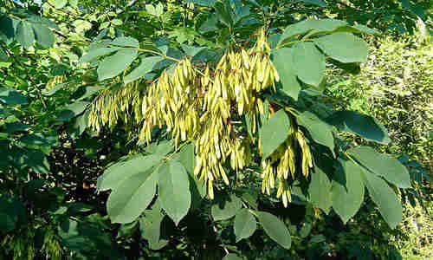
FRESNO (Fraxinus americana) (Exótica)
FLOR
FRUTO Y SEMILLAS

Slide 23
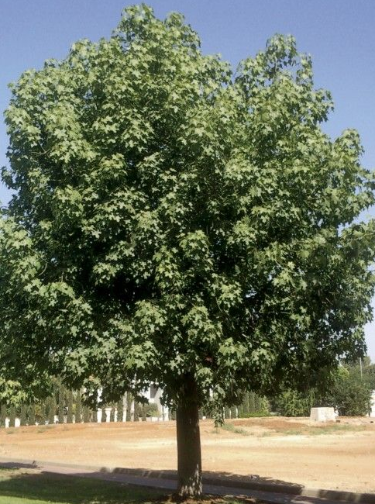
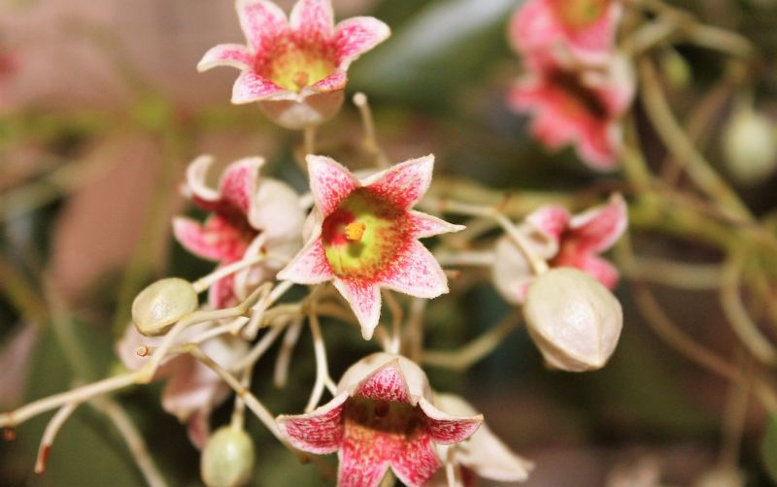
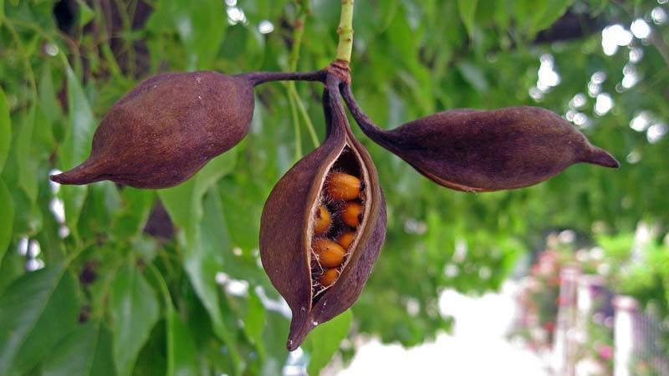
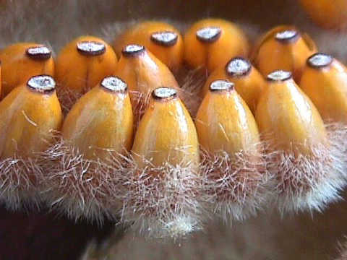
Braquiquito (Brachychiton populneus)(Schott & Endl.) R.Br. (EXOTICA)
FLOR
FRUTO Y SEMILLAS

Slide 24
Como plantar un árbol
Cavar un hoyo del doble del tamaño del pilón del plantín, luego inundar ese agujero.
Retirar la bolsa negra y colocar el plantín. (sin manipular demasiado las raíces) Agregarle tierra apisonando (no demasiado fuerte)
Formar un cantero para regar hasta la temporada de lluvias. (una vez por semana)

Slide 25
Método para lograr que las raíces adquieran mayor profundidad

Slide 26
MUCHAS GRACIAS

